Slide 1



Slide 2
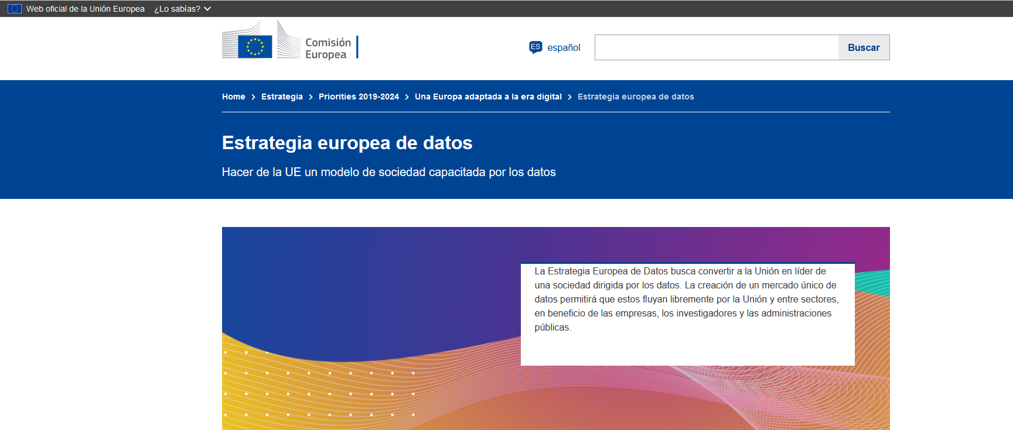
El futuro de la investigación en salud:
la European Health Data Space regulation

Slide 3
European Health Data Space
Estrategia Europea de Datos
La UE está creando un mercado único de datos en el que:
Los datos puedan circular por toda la UE y entre sectores, en beneficio de todos.
Se respeten plenamante las normas europeas, en particular en materia de privacidad y protección de datos, así como la legislación sobre competencia.
Establecerá normas claras y justas sobre acceso a datos
Invertirá en herramientas e infraestructuras de próxima generación para almacenar y tratar datos
Aunará fuerzas en la capacidad europea de computación en nube
Dotará a los usuarios de derechos, herramientas y capacidades para mantener el pleno control de sus datos
Creará espacios comunes e interoperables en sectores clave

Slide 4
European Health Data Space
Estrategia Europea de Datos
Espacio Europeo de Datos Sanitarios (EEDS)
El Espacio Europeo de Datos Sanitarios (EEDS) creará un espacio común en el que las personas físicas podrán controlar fácilmente sus datos sanitarios electrónicos.
Apoyará el trabajo de:
  la Autoridad Europea de Preparación y Respuesta ante Emergencias Sanitarias (HERA)
  el Plan Europeo de la Lucha contra el Cáncer
  la Estrategia Farmacéutica para Europa
Creará un entorno jurídico y técnico que apoyará el desarrollo de medicamentos y vacunas innovadores, productos sanitarios y diagnósticos in vitro.
Los investigadores, los innovadores, y los responsables políticos podrán utilizar estos datos sanitarios electrónicos de una manera fiable y segura que respete la privacidad

Slide 5
European Health Data Space
Espacio Europeo de Datos Sanitarios (EEDS)
Los datos sanitarios electrónicos ya existen y están siendo recogidos por los prestadores de asistencia sanitaria, las asociaciones profesionales , las instituciones públicas, los investigadores, …
Algunas categorías de datos se recogen principalmente para la prestación de asistencia sanitaria (historiales médicos electrónicos, datos genéticos, datos de reclamaciones,..), fines de investigación, estadística, seguridad de los pacientes, actividades reglamentarias,…Sin embargo, los datos sanitarios existentes no se facilitan para fines distintos de aquellos que se recogieron
Con vistas a utilizar plenamente los beneficios del usos secundario de los datos sanitarios electrónicos, todos los titulares de datos deben contribuir a establecer diferentes categorías en los datos sanitarios para su uso secundario.

Slide 6

European Health Data Space

Slide 7

European Health Data Space
La propuesta establece :
Condiciones de uso de los datos del sector público.
Obligaciones de los proveedores de servicios de intercambio de datos.
Introducción del concepto de altruismo de datos y la posibilidad para que las organizaciones se registren como “Organización altruista de datos” reconocido en la Unión.
Establecimiento de un Consejo Europeo de Innovación de Datos, un nuevo grupo formal de expertos presidido por la Comisión Europea.

Slide 8
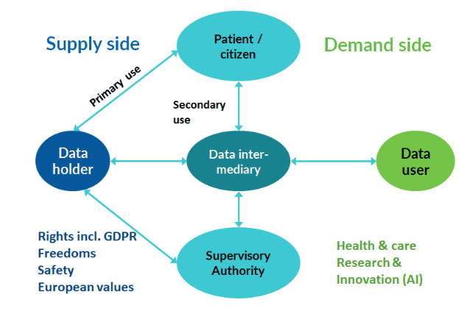
European Health Data Space
Recomendaciones: Modelo de Gobernanza

Slide 9
European Health Data Space
Gobernanza biobancos
Biobank
Ethical Committee

Slide 10

European Health Data Space
Honest Broker
Entidad que mantiene conjuntos de información privada pero distribuye parte de esos conjuntos a otras entidades que no deberían tener acceso a todo el conjunto.

Slide 11
European Health Data Space regulation
Propuesta de REGLAMENTO EUROPEO Y DEL CONSEJO sobre el Espacio Europeo de Datos Sanitarios

Slide 12
European Health Data Space regulation
Propuesta de REGLAMENTO EUROPEO Y DEL CONSEJO sobre el Espacio Europeo de Datos Sanitarios
89% apoyan la acción a escala de la UE para acelerar la investigación en el ámbito de la salud.
88% apoyan promover el control de las personas físicas sobre sus propios datos sanitarios
83% apoyan facilitar la prestación transfronteriza de asistencia sanitaria
72% apoyan promover el acceso y el intercambio de datos sanitarios a través de una infraestructura digital.

Slide 13
European Health Data Space regulation
Propuesta de REGLAMENTO EUROPEO Y DEL CONSEJO sobre el Espacio Europeo de Datos Sanitarios
El capítulo IV facilita el uso secundario de los datos sanitarios electrónicos para actividades de investigación, innovación, elaboración de políticas seguridad de los pacientes o actividades reglamentarias.
Categorías mínimas de datos electrónicos para uso secundario:
  historiales médicos electrónicos;
  determinantes sociales, ambientales y de comportamiento relacionados con la salud;
  datos genómicos pertenecientes sobre patógenos que repercuten en la salud humana;
  datos administrativos relacionados con la salud;
  datos genéticos, genómicos y proteómicos humanos;
  datos sanitarios electrónicos generados por personas, incluidos los productos sanitarios, las aplicaciones sobre bienestar u otras aplicaciones sanitarias digitales;
  datos de identificación relacionados con los profesionales de la salud que dispensan tratamiento a una persona física;
  registros de datos sanitaros de toda la población (registros de salud pública)
  datos sanitarios electrónicos procedentes de los registros médicos para enfermedades específicas;
  datos sanitarios electrónicos procedentes de ensayos clínicos;
  datos sanitarios electrónicos procedentes de productos sanitarios y de registros de medicamentos y de productos sanitarios;
  Grupos de investigación, cuestionarios y encuestas relacionadas con la salud
  Datos sanitarios electrónicos procedentes de biobancos y bases de datos específicas; […]

Slide 14
European Health Data Space regulation
Propuesta de REGLAMENTO EUROPEO Y DEL CONSEJO sobre el Espacio Europeo de Datos Sanitarios
Organismos de acceso a los datos sanitarios
Los estados miembros designarán uno o varios organismos de acceso a los datos sanitarios responsables de conceder el acceso a los datos sanitarios electrónicos para el uso secundario.
Cuando un Estado miembro designe varios organismos de acceso a los datos sanitarios, elegirá uno de ellos para actuar de coordinador, con la responsabilidad de coordinar las peticiones con los demás organismos de acceso a los datos sanitarios.
Cooperarán activamente con los representantes de las partes interesadas, especialmente con los representantes de los pacientes, los titulares de datos y los usuarios de los datos.

Slide 15
European Health Data Space regulation
Propuesta de REGLAMENTO EUROPEO Y DEL CONSEJO sobre el Espacio Europeo de Datos Sanitarios
Contexto: Opciones políticas
Opción 1: intervención de baja intensidad : Se basa en un mecanismo de cooperación reforzado y en instrumentos voluntarios que abarcarían los productos y servicios sanitarios digitales y el uso secundario de los datos sanitarios electrónicos.
Opción 2 y 2+: intervención de mediana intensidad. La gobernanza se basaría en los organismos nacionales para el uso primario y secundario de datos sanitarios y electrónicos que aplicarían las políticas a escala nacional y, a escala de la UE, apoyarían el desarrollo de requisitos adecuados. Dos infraestructuras digitales apoyarían el intercambio transfronterizo y el uso secundario de datos sanitarios electrónicos.
Opción 3: intervención de elevada intensidad. Se asignaría a un organismo de la UE ya existente o uno nuevo la definición de los requisitos a escala de la UE y el acceso a los datos sanitarios electrónicos transfronterizos.

Slide 16
European Health Data Space regulation
Propuesta de REGLAMENTO EUROPEO Y DEL CONSEJO sobre el Espacio Europeo de Datos Sanitarios
Organismos de acceso a los datos sanitarios
Desempeñarán las funciones descritas en el Artículo 37, entre las que se encuentran:
    Decidir sobre las solicitudes de acceso a los datos, autorizar, expedir permisos de datos para acceder a los datos sanitarios electrónicos para usos secundario que sean de sus competencia nacional.
    […]
    Contribuir a las actividades de cesión altruista de los datos de conformidad con Art. 40
Solo darán acceso a los datos sanitarios electrónicos para las finalidades descritas en el Artículo 34, entre las que se encuentran:
  […]
  La investigación científica relacionada con el sector sanitario o asistencial.
  Las actividades de desarrollo e innovación de productos o servicios que contribuyan a la salud pública o a la seguridad social, o que garanticen niveles elevados de seguridad de la asistencia sanitaria, de los medicamentos o de los productos sanitarios.

Slide 17
European Health Data Space regulation
Propuesta de REGLAMENTO EUROPEO Y DEL CONSEJO sobre el Espacio Europeo de Datos Sanitarios
Titular de los datos
Cuando un titular de datos esté obligado a poner a disposición datos sanitarios electrónicos […] cooperará de buena fe con los organismos de acceso a los datos sanitarios, cuando proceda.
El titular de los datos comunicará al organismo de acceso a los datos sanitarios una descripción general del conjunto de datos que posee [...]
El titular de los datos pondrá a disposición del organismo de acceso a los datos sanitarios en un plazo de dos meses a partir de la recepción de la solicitud del organismo de acceso a los datos saniarios.

Slide 18
European Health Data Space regulation
Propuesta de REGLAMENTO EUROPEO Y DEL CONSEJO sobre el Espacio Europeo de Datos Sanitarios
Solicitudes de acceso
La solicitud de acceso a los datos incluirá:
  una explicación detallada del uso previsto de los datos sanitarios electrónicos;
  una descripción de los datos sanitarios electrónicos solicitados, su formato y fuente de datos, cuando sea posible, incluida la cobertura geográfica cuando se solicite¡n datos de varios Estados miembros;
  una indicación de si los datos sanitarios electrónicos deben facilitarse en un formato anonimizado;
  cuando proceda una explicación de los motivos por los que se solicita el acceso a los datos sanitarios electrónicos en formato seudoanonimizado;
  Una descripción de las garantías previstas para evitar cualquier otro uso de los datos sanitarios electrónicos;
  Uan descripción de las garantías previstas para proteger los derechos e interseses del titular de os datos y de las personas físicas afectadas;
  Una estimación del periodo de tiempo necesario para e tratamiento de los datos;
  Una descripción de las herramientas y los recursos informáticos necesarios para un entorno seguro.

Slide 19
European Health Data Space regulation
Propuesta de REGLAMENTO EUROPEO Y DEL CONSEJO sobre el Espacio Europeo de Datos Sanitarios
Fabricantes de Sistemas HME (Historiales Médicos Electrónicos)
A fin de garantizar el respeto de los derechos de las personas físicas y los profesionales sanitarios , los sistemas HME comercializados en el mercado interior de la Unión deben poder almacenar y transmitir, de manera segura, datos sanitarios de calidad.
Debe establecerse un esquema de autocertificación obligatorio para los sistemas HME que traten datos sanitarios electrónicos de una o más categorías prioritarias.
Los fabricantes de HME deben demostrar el cumplimiento de los requisitos esenciales de interoperabilidad y seguridad establecidos a escala de la Unión.

Slide 20
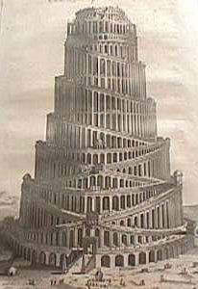
European Health Data Space regulation
Interoperabilidad
Infiltrating ductal carcinoma
Carcinoma ductal infiltrante
Ductal infiltrating carcinoma of the breast
ICD-10 (version 2010): C50.9
ICD-9-CM: 174
ICD-O: 8500/3
MeSH: D018270
SNOMED 2: R-0065C
SNOMED CT: 408643008
Carcinoma duttale infiltrante
浸润性导管癌
Infiltrierendes duktales karzinom
Carcinome canalaire infiltrant
Soluttautumalla ductal karsinooma
Infiltrerend ductaal carcinoom
تسلل سرطان الأقنية

Slide 21
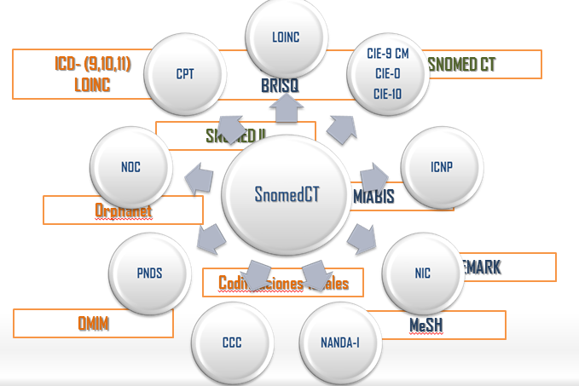
European Health Data Space regulation
Interoperabilidad

Slide 22

GRACIAS

